Slide 1
Особливості проектування швейних виробів на нетипові жіночі фігури
стиль_мода_костюм

Slide 2
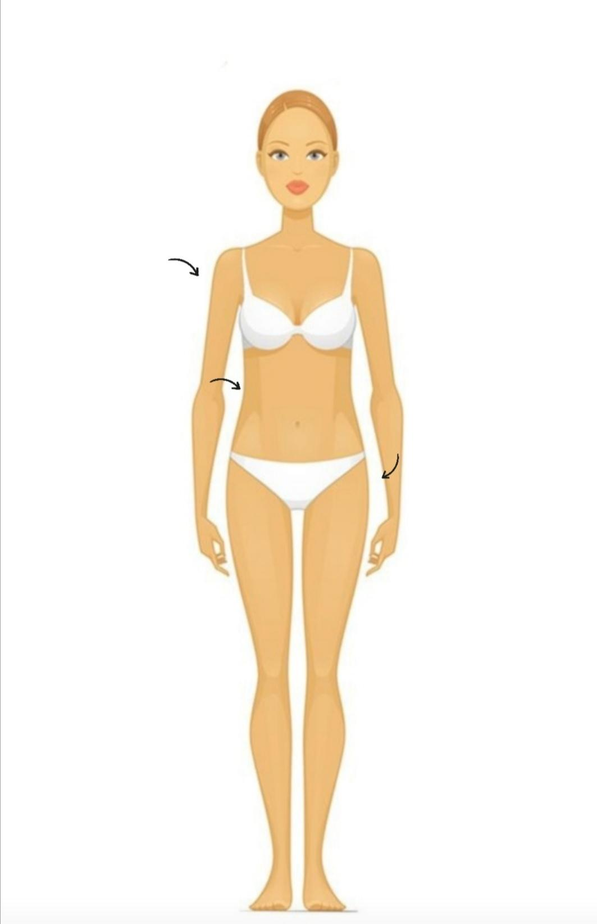
Перша фігура характеризується такими нетиповими ознаками як :
невиражена талія
плоска форма сідниць
відсутня округлість стегон
худі руки

Slide 3
З метою маскування нетиповостей фігури пропоную:
Такі фасони спідниць як сонце - кльош, тюльпан, спідниця-олівець,трапеції, спідниці із завищеною лінію тіалії та довжиною міді.
Глибокі V-подібні вирізи, відкриті плечі і акцентовані комірці.
Сукня-футляр зі щільної тканини, сукня з баскою, асиметричні сукні, сукні з запахом.
Короткі сукні напівприлеглого або вільного крою.
Розкльошені від талії сукні та спідниці.
Сукні-сорочки і сукні-светри.
Вільні або приталені сорочки та блузи.
Брюки та джинси можуть мати як високу, так і низьку посадку, а також вкорочену довжину.
Допустимі брюки вільного крою: кюлоти, брюки палаццо та джинси бойфренди.

Slide 4
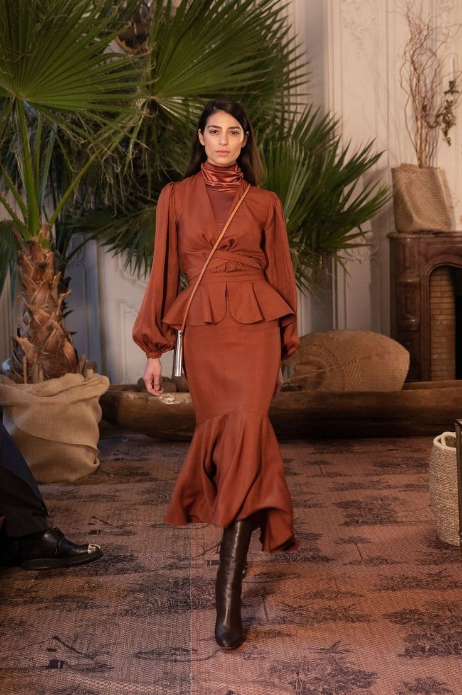
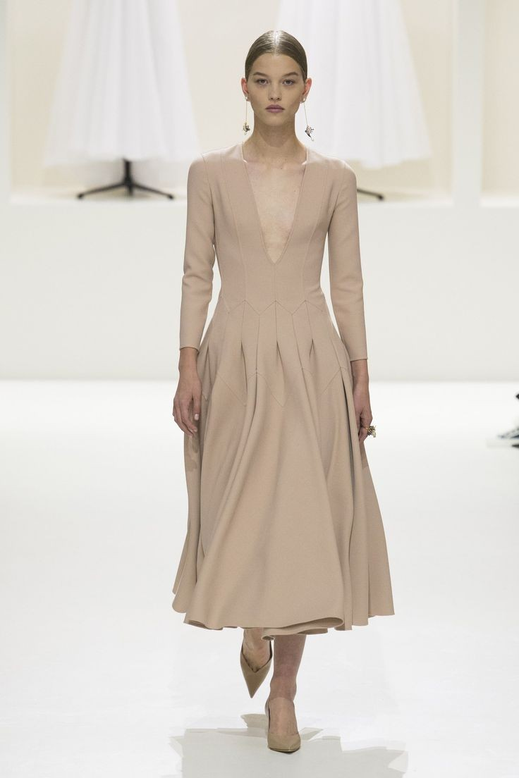
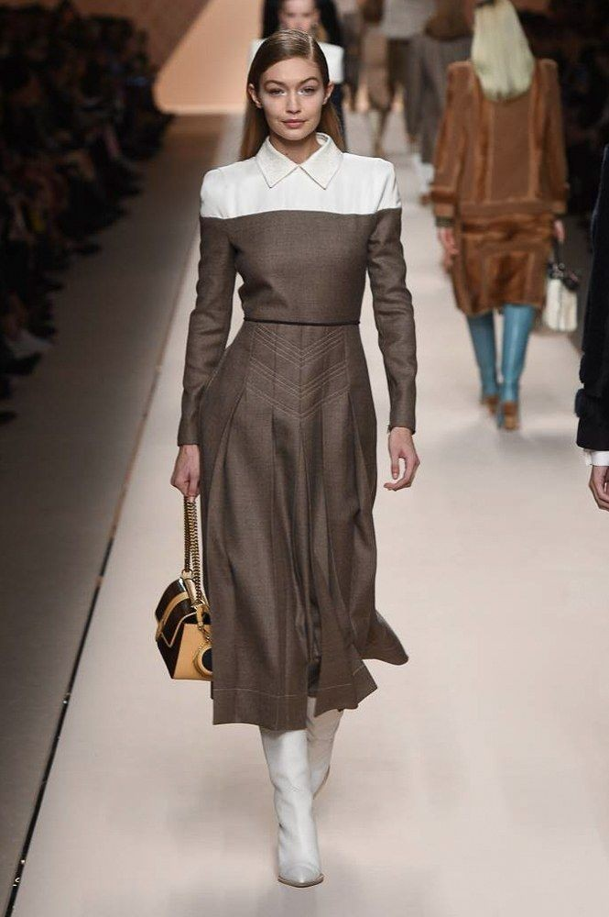
Приклади маскування нетиповостей моделями суконь

Slide 5
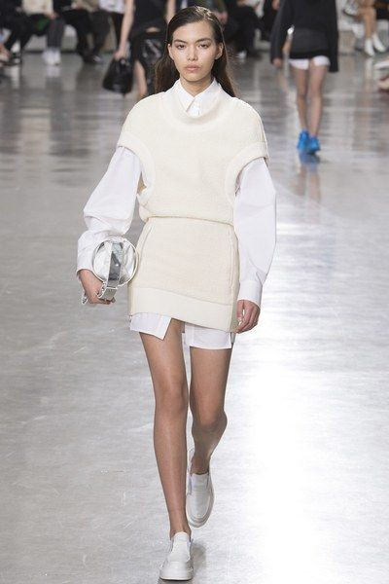
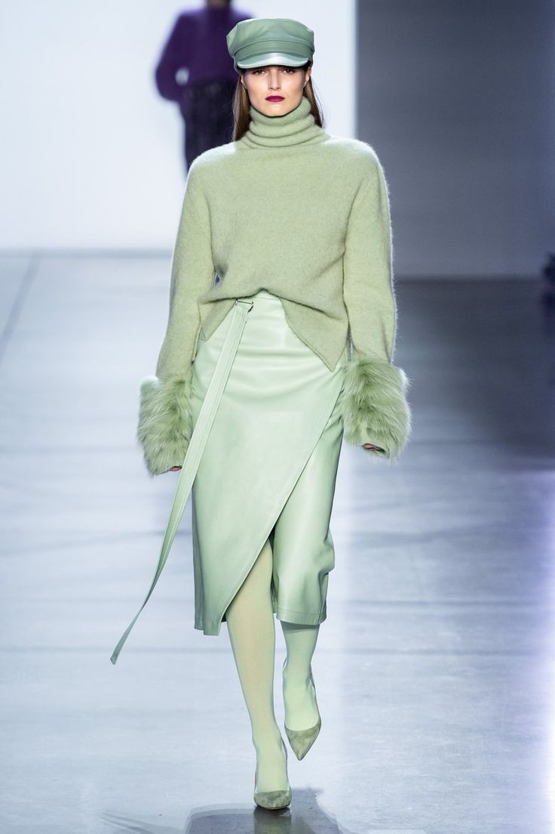
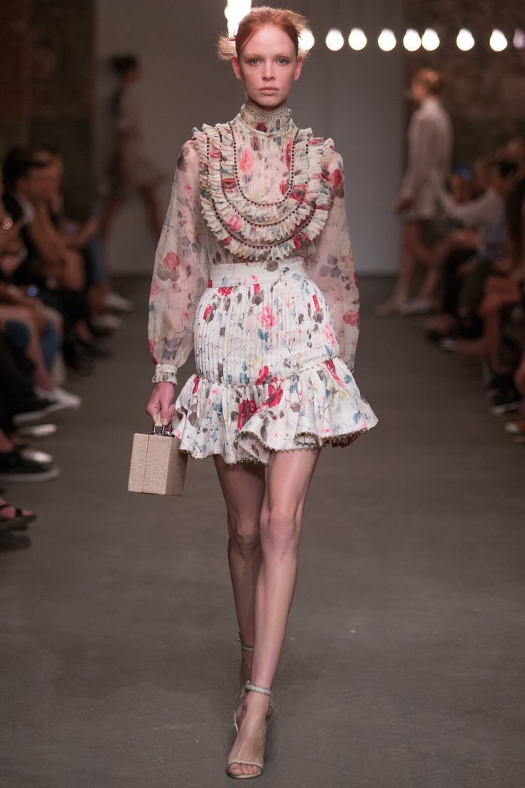
Приклади маскування нетиповостей моделями спідниць

Slide 6
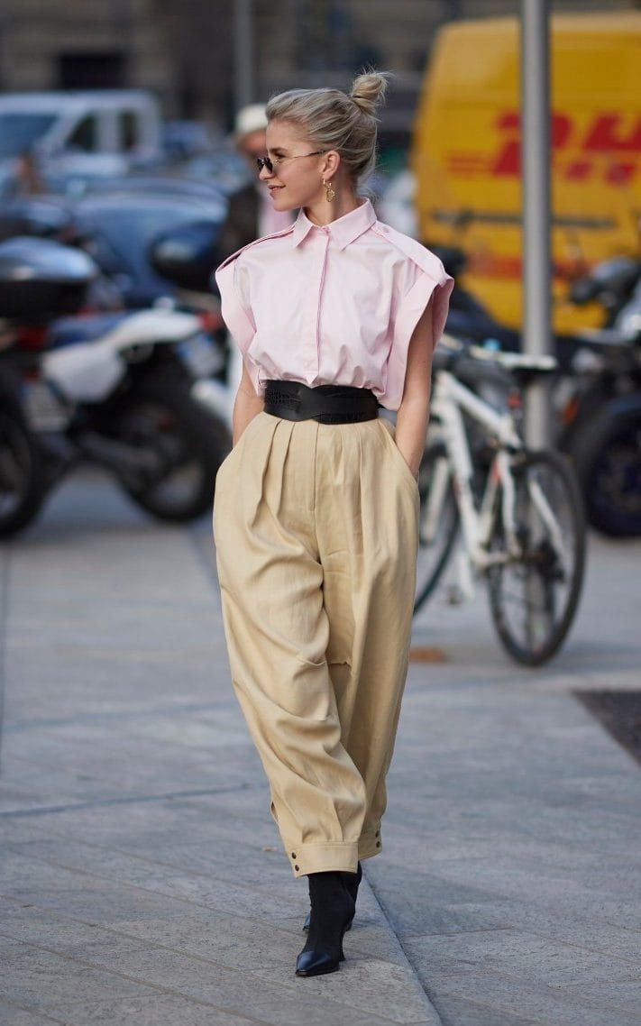
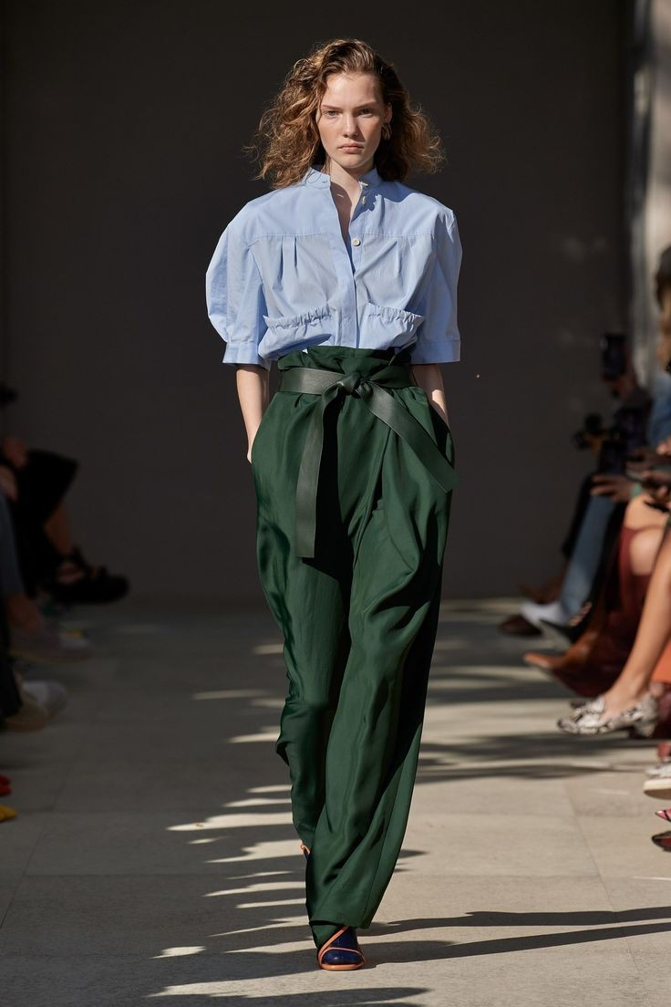
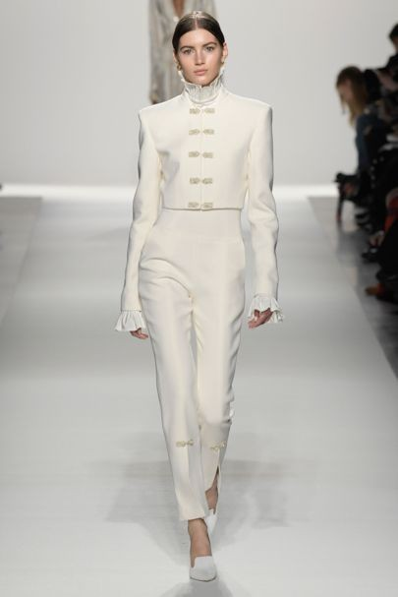
Приклади маскування нетиповостей моделями брюк

Slide 7
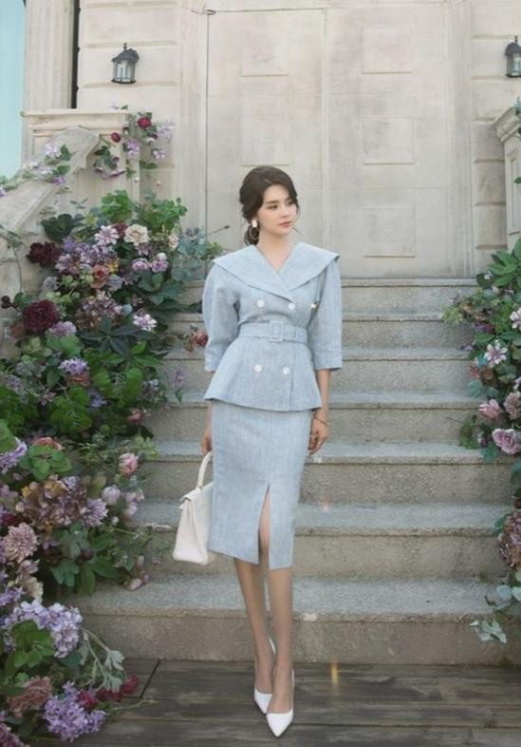
На моделі одягу №1 слабовиражену талію корегує жакет з плосколежачим коміром, який створює додатковий об’єм в ділянці грудей; за рахунок того, що жакет розширений до низу створюється ілюзія округлих стегон, а пояс створює ілюзію лінії талії.

Slide 8
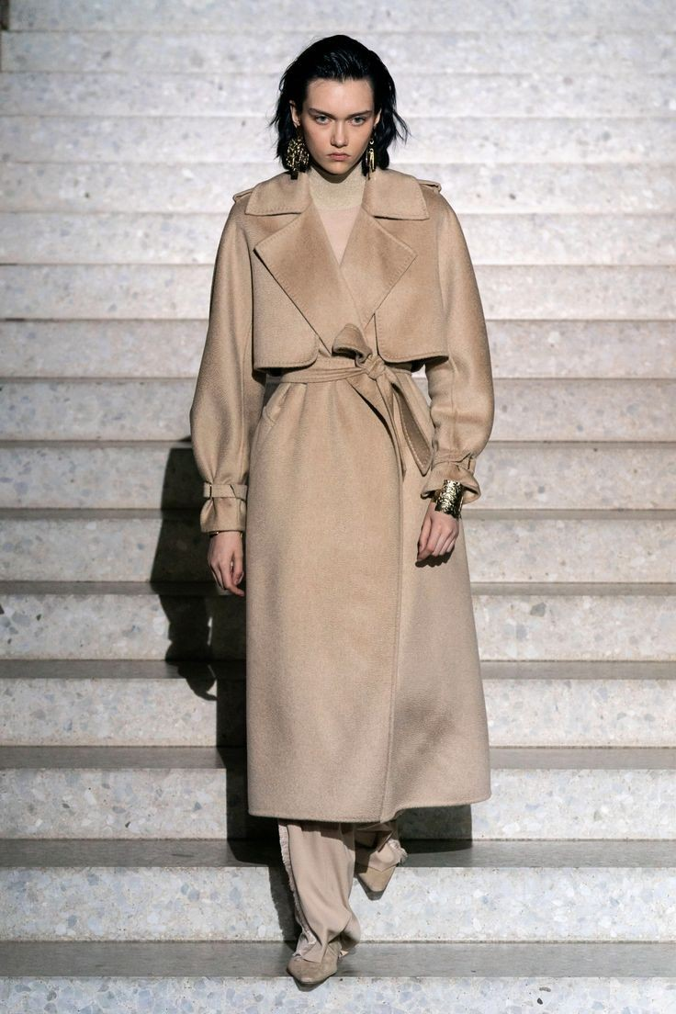
Модель одягу №2. За рахунок відлітної кокетки, яка закінчується над лінією талії та розширеного до низу пальта створюється ілюзія тонкої талії та гармонійних округлих форм у верхній та нижній частинах фігури.

Slide 9
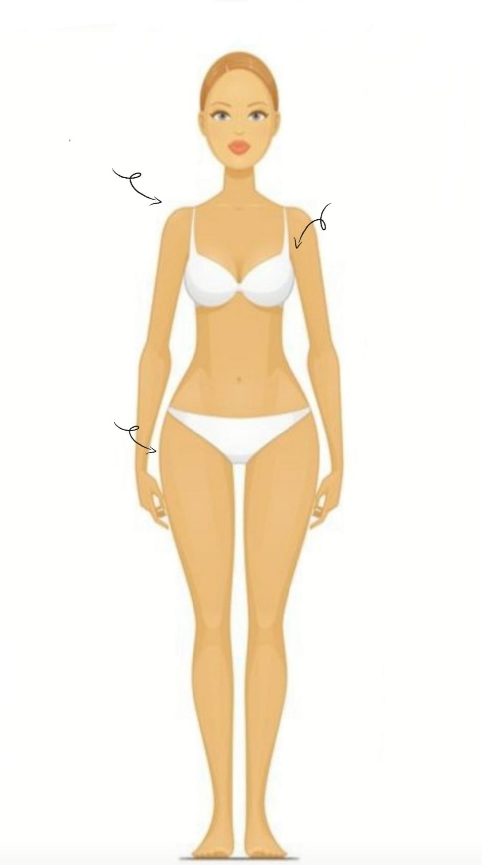
Друга фігура характеризується такими нетиповими ознаками як :
широкі стегна
покаті плечі
слаборозвинені грудні залози

Slide 10
З метою маскування нетиповостей фігури пропоную :
Акцентувати талію.
Акцентувати плечовий пояс: декоративні коміри, яскравий принт або світлі відтінки, шарфи або нашийні хустинки.
Тонкі бретелі, відкриті плечі, глибоке трикутне декольте, виріз човник.
Сукня-футляр зі щільної тканини до середини коліна.
Сукні з відрізною спідницею.
Сукні з запахом і сукні асиметричного крою.
Сукні максі з прилеглим ліфом та об'ємною спідницею.
Розкльошені від середини стегон брюки і прямі від стегон джинси.
Одяг для фігури повинен бути зосередженим на балансі між вузькими плечима і широкими стегнами. Варто оптично подовжити фігуру, щоб ще краще замаскувати нерівності, а також звернути увагу на вузьку лінію талії.
Табу для фігури: вузькі, обтягуючі речі, а також речі «на стегнах» чи то спідниці, чи то штани, топи, які оголюють живіт, штани або джинси з галіфе, з накладними кишенями на сідницях, стегнах або боках, пояси на стегнах, поясом підкреслюємо лише талію, табу горизонтальні або великі малюнки нижче талії.

Slide 11
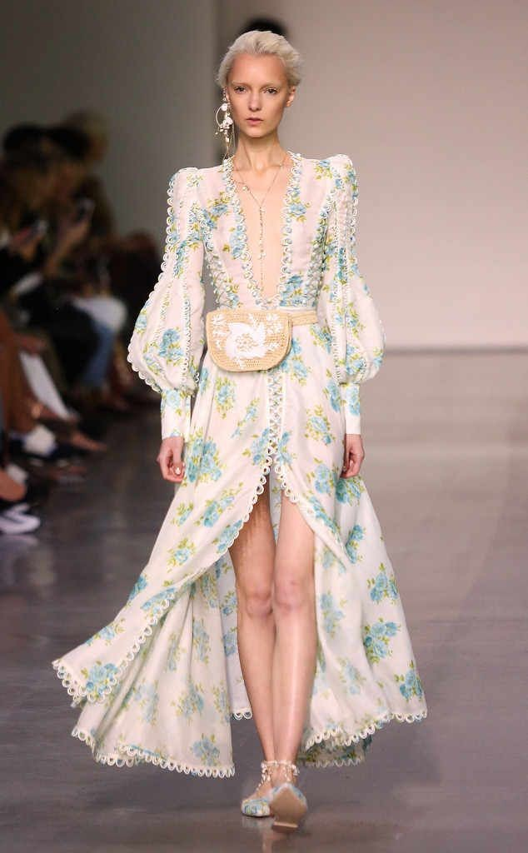
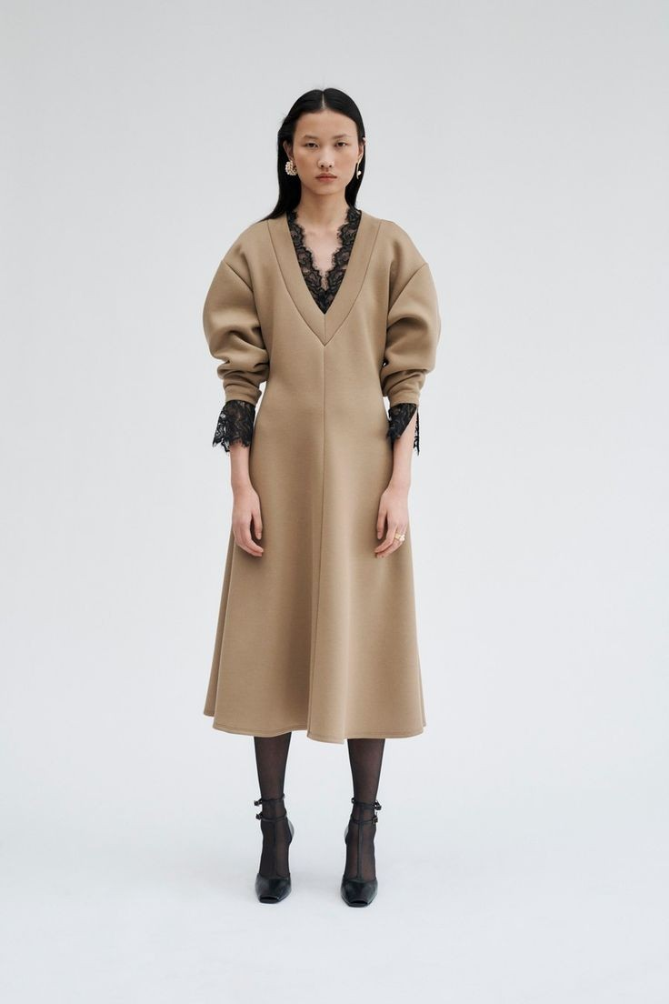
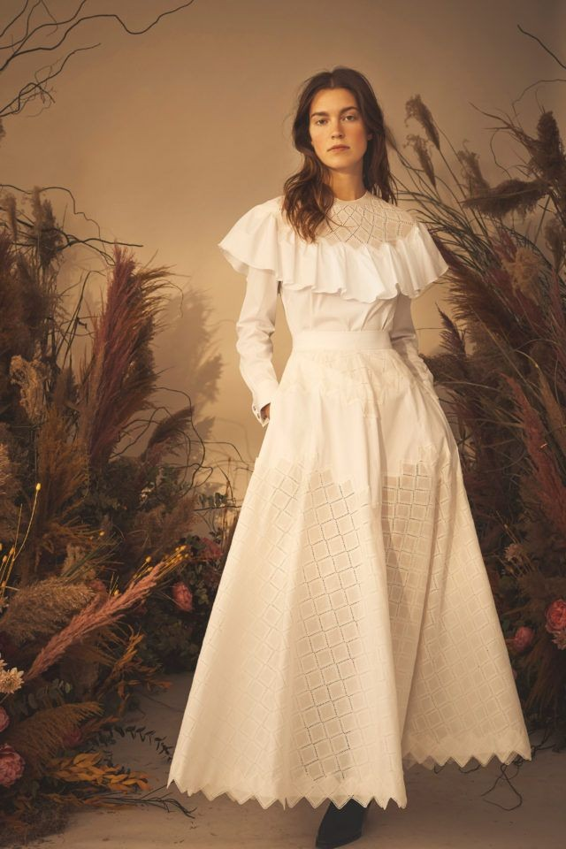
Приклади маскування нетиповостей моделями суконь

Slide 12
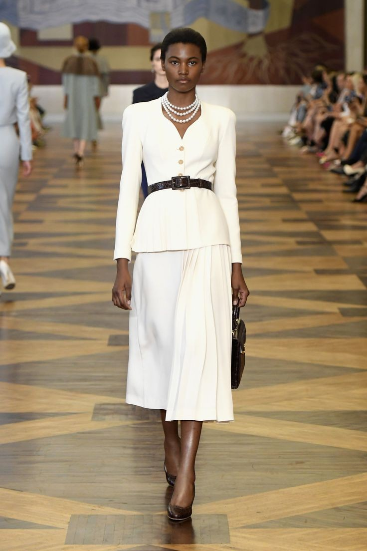
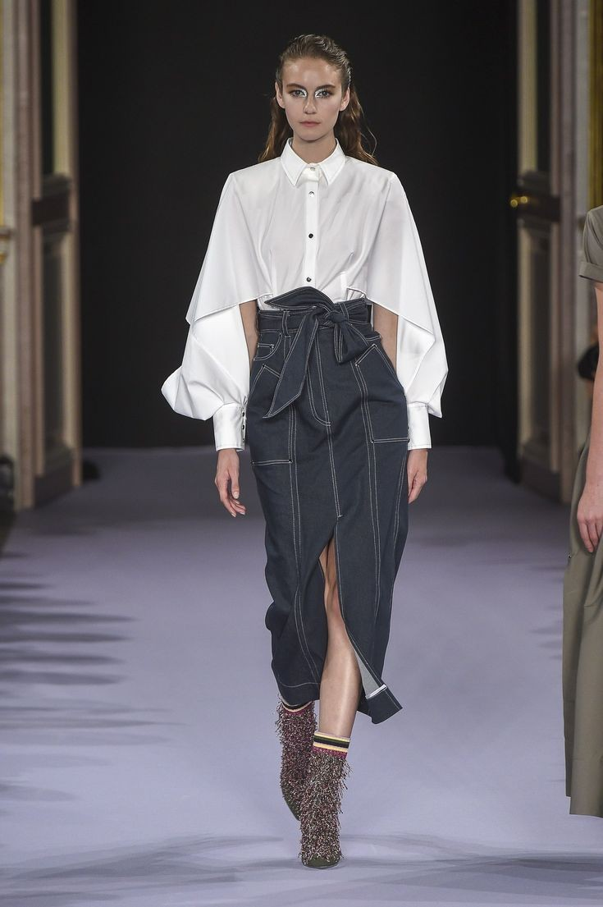
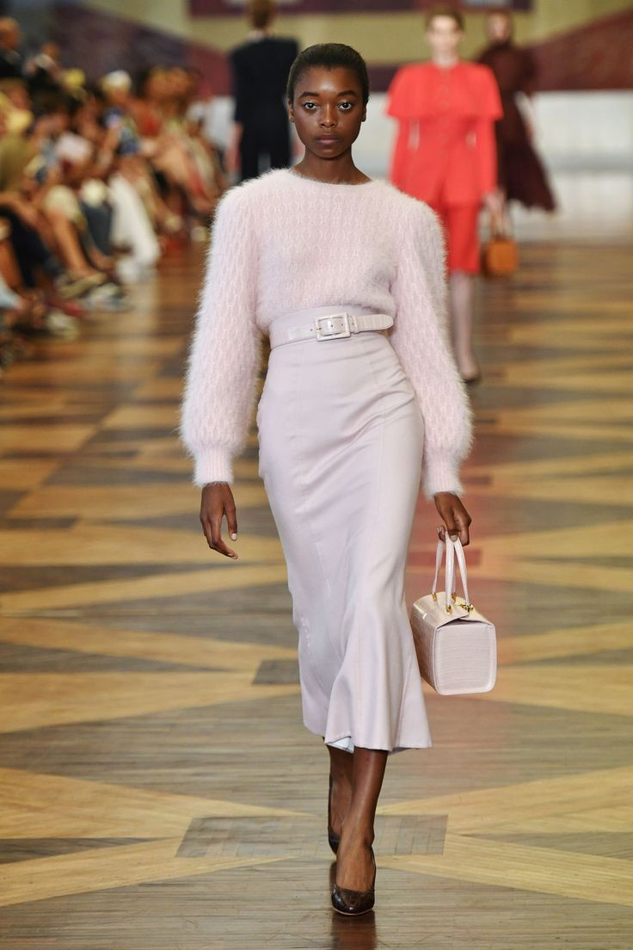
Приклади маскування нетиповостей моделями спідниць

Slide 13
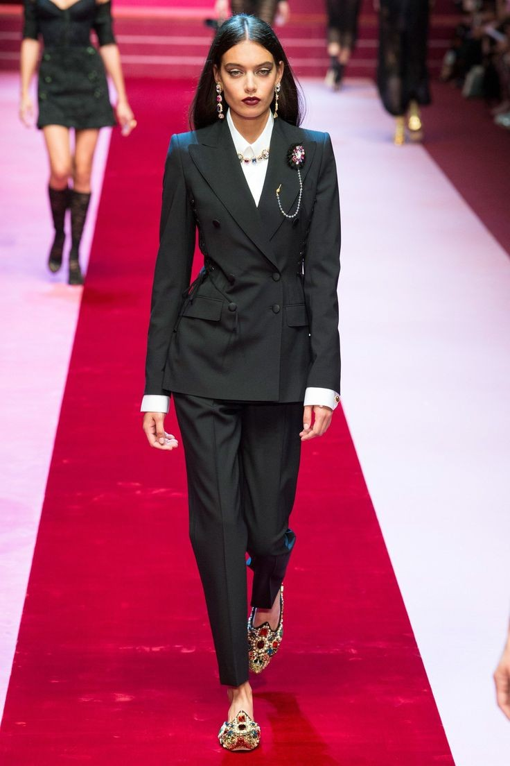
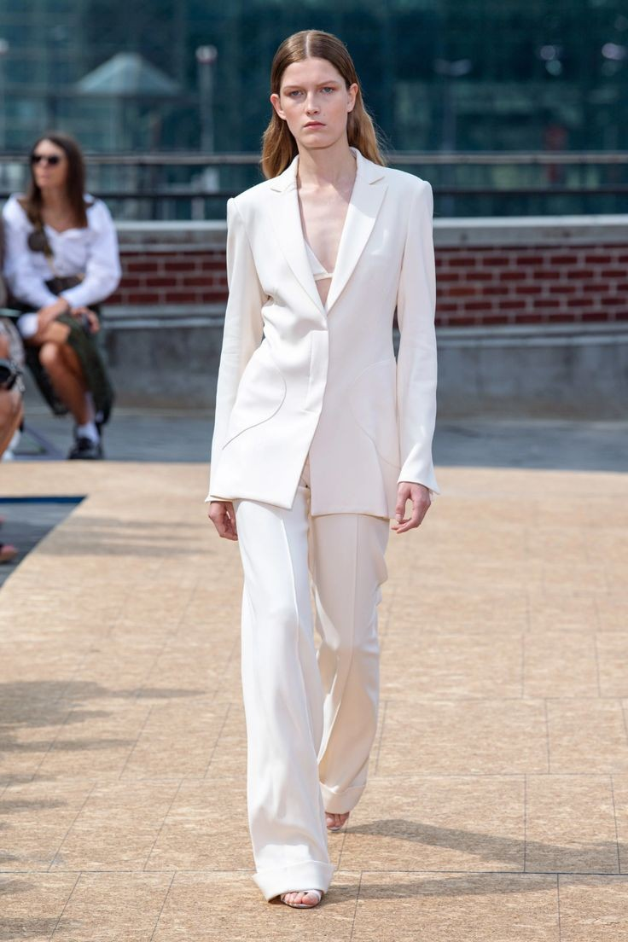
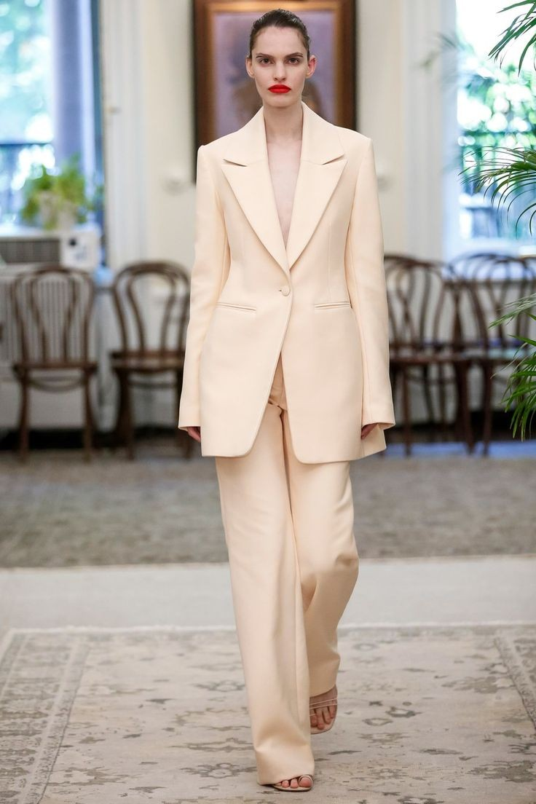
Приклади маскування нетиповостей моделями брюк

Slide 14
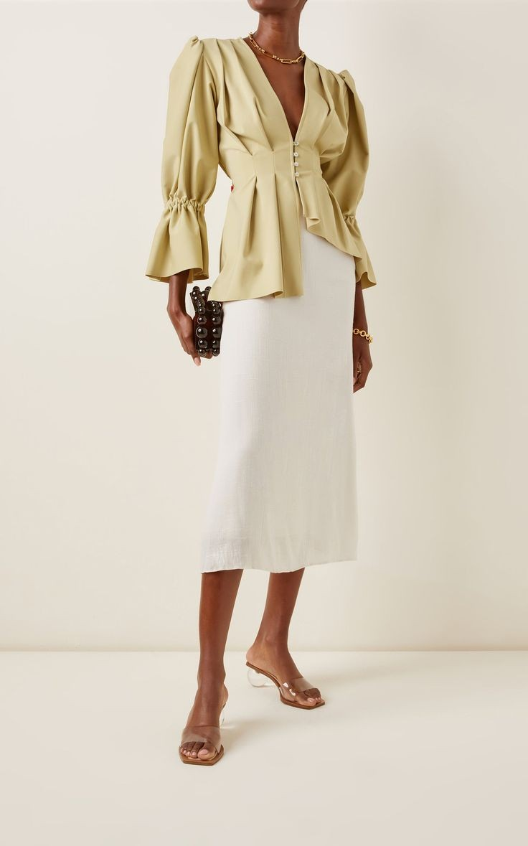
На моделі одягу №3 зображено злегка розширену спідницю міді, яка корегує широкі стегна та видовжує ноги.
Блуза з складами-защипами на талії забирає увагу від широких стегон та зорово розширює лінію плечей. Склади-защипи на плечовій лінії створюють ілюзію грудних залоз нормального розміру.

Slide 15
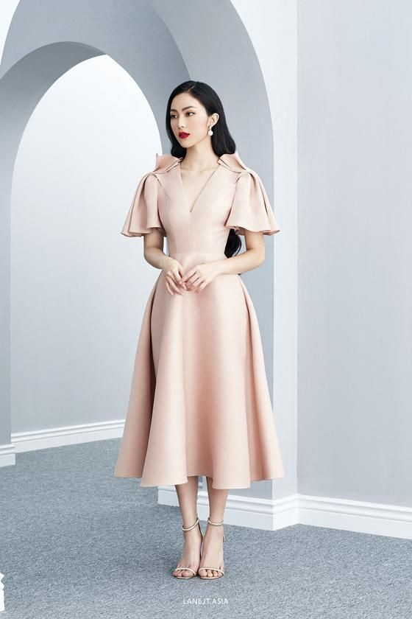
Модель одягу №4 коригує фігуру таким чином: завдяки рельєфам на ліфі малі грудні залози здаються більшими.
За рахунок конічної форми коротких рукавів, зорово корегуються покаті плечі, та візуально врівноважуються з широкими стегнами, створюючи ідеальні пропорції

Slide 16
Дякую за увагу!

